Slide 1
REPORTE DE LIMPIEZA DE TANQUES DE AGUA 2024

Slide 2

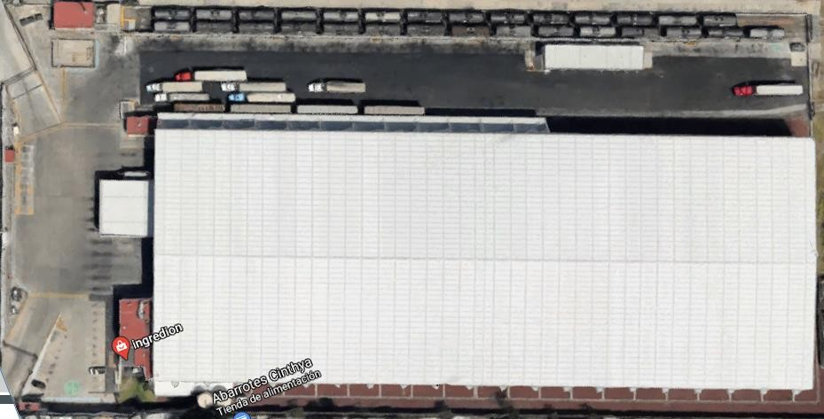
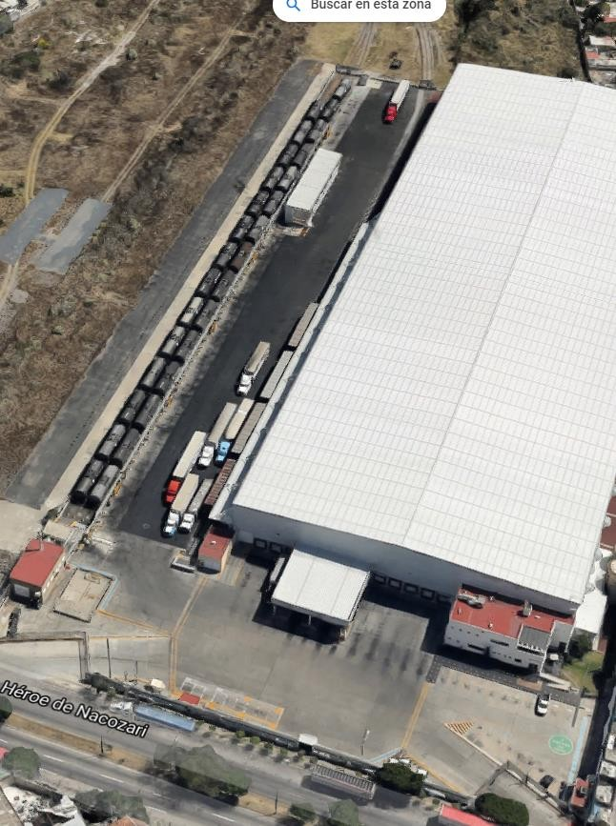
Unidad de Negocio: 19002 CP INGREDIENTES Responsable: Rodolfo Hernández C.
AV. HEROES DE NACOZARI # 290 COL. FERROCARRIL
VISTA AEREA |  | VISTA NIVEL

Slide 3
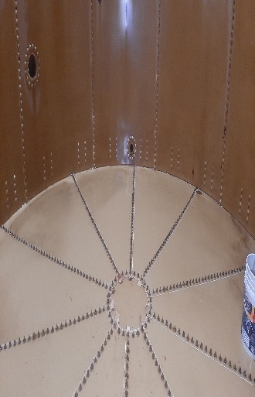
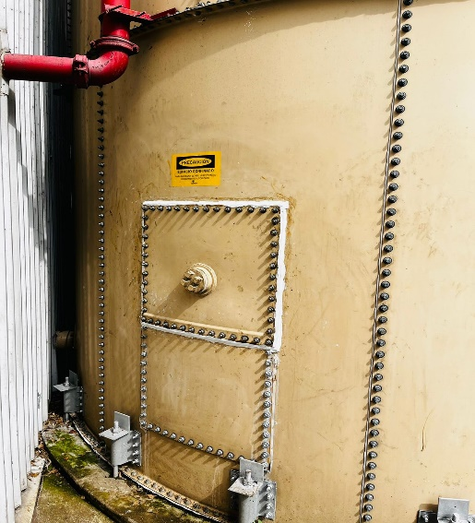
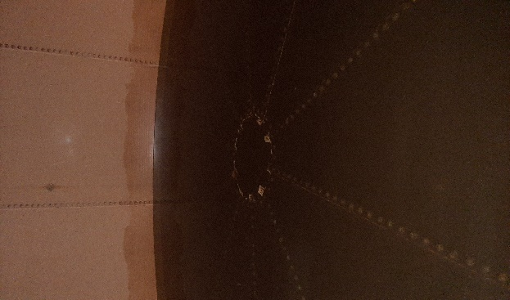
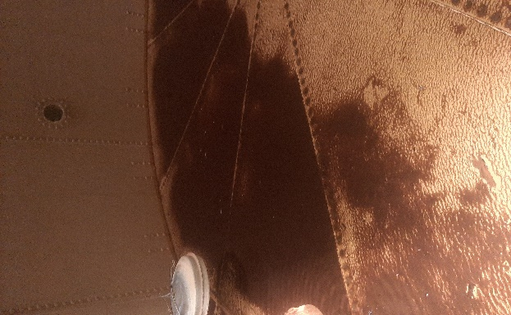
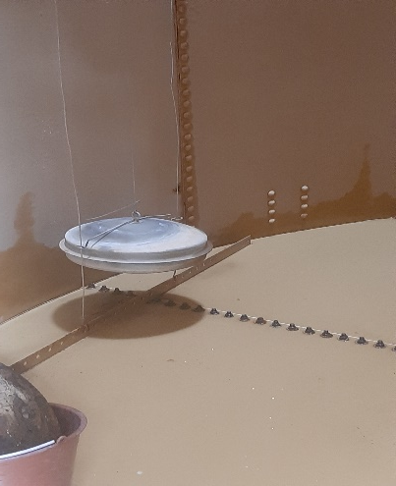
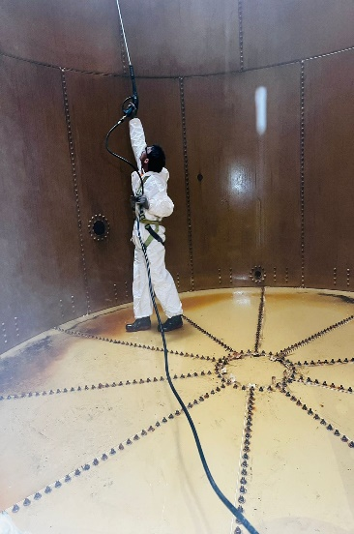
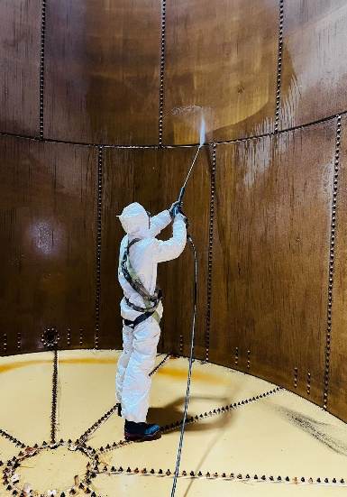
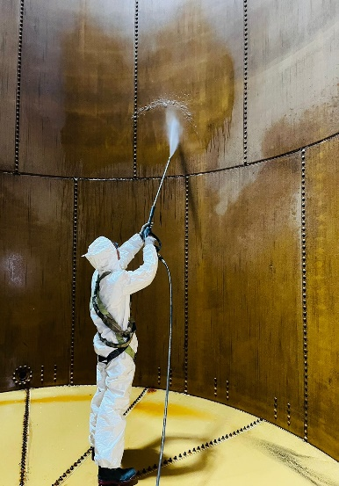
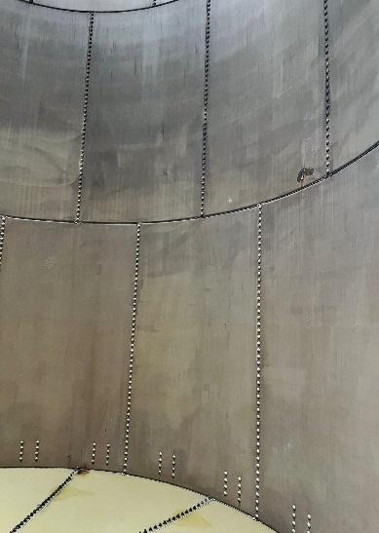
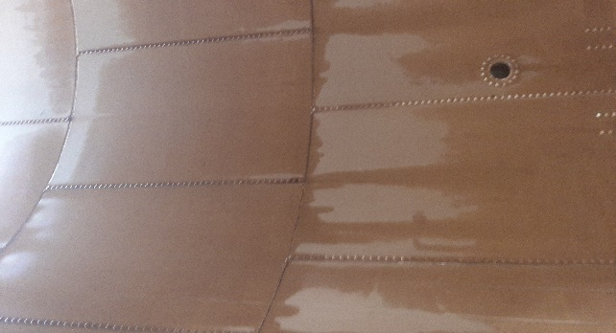
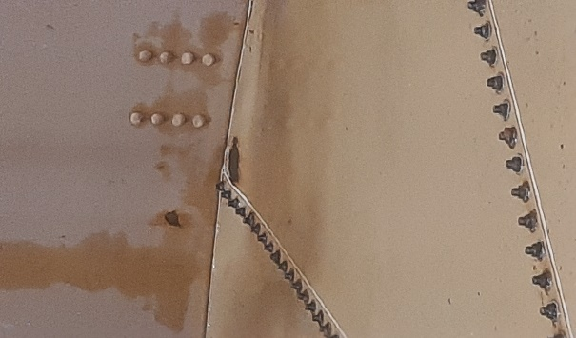
Unidad de Negocio: 19002 CP INGREDIENTES Responsable: Rodolfo Hernández C.
AV. HEROES DE NACOZARI # 290 COL. FERROCARRIL
ANTES
ESTADO ACTUAL

